Slide 1

Les navigateurs
Gabriel & Pierre-Alain

Slide 2
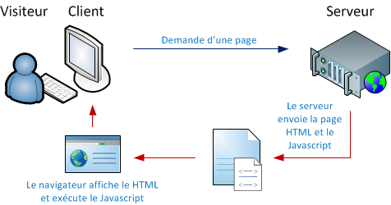
Qu’est ce qu’un navigateur ?
Logiciel permettant d'afficher des sites Internet par le biais de liens hypertextes
Ex: http://www.maisondelaformation.net/

Slide 3




Les plus utilisés
Chrome :
gère tous les plug in, extensions, onglets.
Si quelque chose plante, ce n'est pas tout le navigateur qui plante
fonction de pré chargement des pages, ce qui utilise beaucoup de RAM
Internet explorer :
occupe le marché avec Microsoft.
Sortir le plus vite possible une version, et l'améliorer par la suite.
Firefox : trouve son intérêt dans les plugins qui lui sont rattachés.
Safari : stable sur mac, il se synchronise facilement avec les produits Apple.

Slide 4









Navigateurs Alternatifs
Torch Web Browser
Lunascape
Comodo IceDragon
Vivaldi
SeaMonkey
Midori
Maxthon
Epic Privacy Browser
Browzar
MultiMedia
3 moteurs de rendu
Sécurité
Rapide & fonctionnel
WebMaster & pro
Simple et jolie
Synchro Cloud
Bloque pubs
Vie Privée

Slide 5
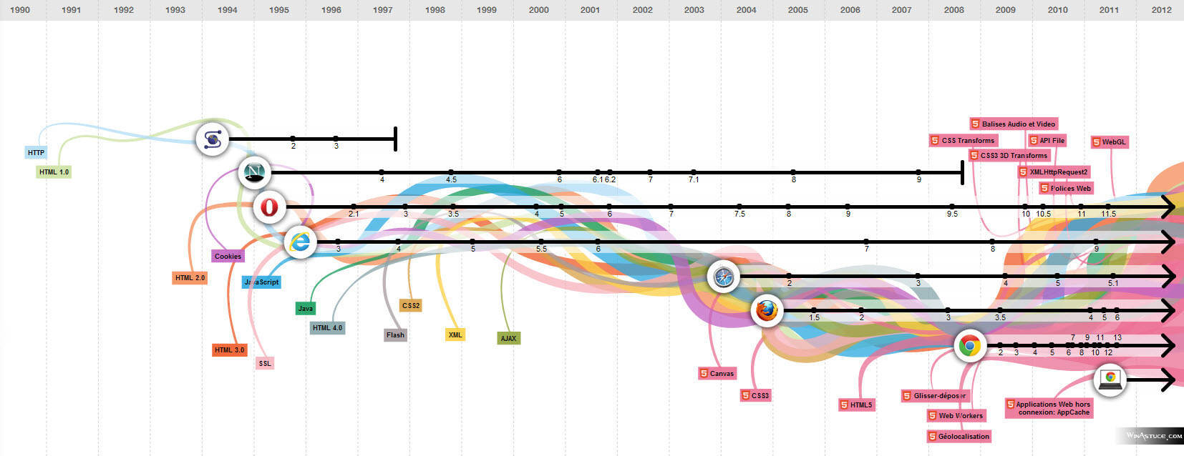
Historique
Développé par inventeur du Web Tim BERNERS-LEE
1990 Premier nom : WorldWideWeb puis Nexus
1993 NCSA Mosaic : affiche plus de types d’images (gif…)
1995 Netscape Navigator : navigateur dominant

Slide 6
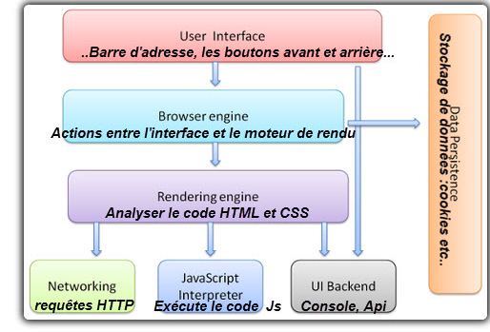
Comment ça marche ?
Affichage pris en charge par le moteur de rendu, inclus dans chaque navigateur
Affichage de ce qui est à la base un texte HTML regroupant :
le contenu de la page à afficher,
des balises de mise en forme et de positionnement,
des liens vers les images de la page, les traitements javascript, les styles.

Slide 7




Alors pourquoi un rendu spécifique à chaque navigateur?
Moteur de rendu parfois différents selon le navigateur
Possibilité de création de pages sans limite
Générateur de pages et/ou moteur de rendu pris en défaut
Exemple:

Slide 8
Explication de l’exemple
CSS propose d'appliquer par défaut un margin-left de 40px à l'élément <ul>. Or chaque navigateur en fait un peu à sa guise : Internet Explorer applique un margin-left de 40px, Mozilla Firefox, Netscape et Opéra appliquent un padding-left de 40px.
Margin
Border
Padding
Contenu

Slide 9


Conclusion
Reset CSS en utilisant le sélecteur universel:
* {margin: 0; padding: 0;}
on remet à zéro toutes les marges et tous les retraits internes (padding) des éléments HTML.
Moteur de rendu différents par navigateur:
: moteur Webkit
: propre moteur de rendu Trident
Affichage différent sur même navigateur à cause des versions (IE entre le 6 et 8)

